Slide 1

Graph Convolutional Networks: Algorithms, Applications and Open Challenges
报告人：蔡翔

Slide 2

这篇论文对图卷积网络这一图深度学习模型的新兴领域进行了全面的综述。首先根据卷积的类型和应用领域对现有的工作进行了分类，然后详细介绍了一些图卷积网络模型。最后，论文提出了几点建议，并对未来的研究方向进行了探讨。

Slide 3
目录
1
2
4
3

Slide 4
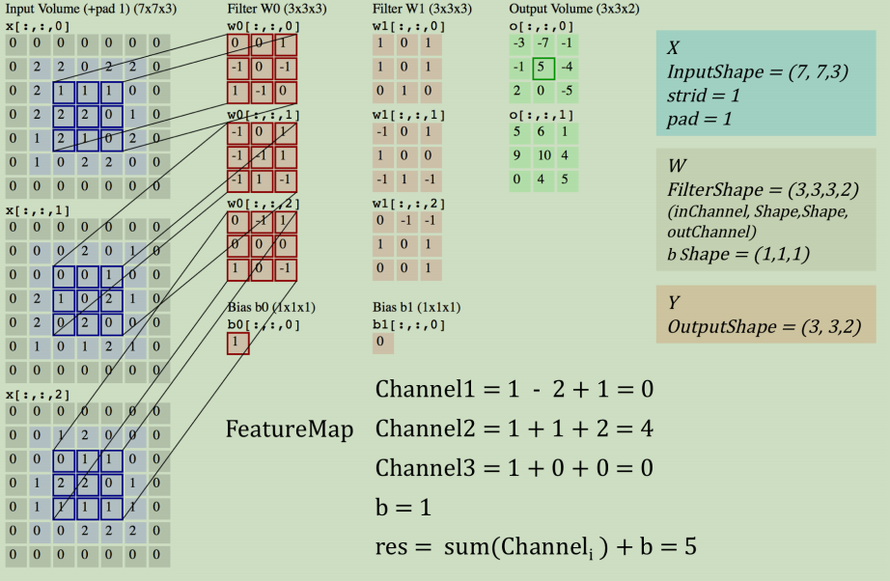
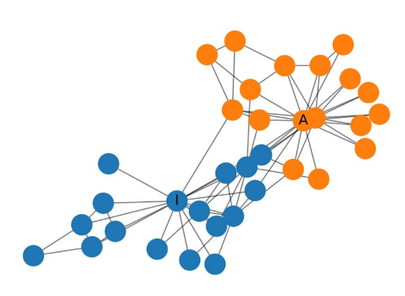
CNN处理的图像或者视频数据中像素点（pixel）是排列成很整齐的矩阵
社交网络、信息网络、化学分子结构等Non Euclidean Structure的数据无法使用CNN直接处理

Slide 5
1
GCN的目的是提取拓扑图的空间特征，vertex domain(spatial domain)和spectral domain是实现目标的两种最主流的方式。 （1）vertex domain(spatial domain)方法是把顶点相邻的neighbors找出来，因此①要设定好寻找顶点neighbors的条件，即确定receptive field，②确定处理包含不同数量的neighbors的特征的方法。 （2）spectral domain是借助图谱理论去实现拓扑图上的卷积操作，用拉普拉斯矩阵表示图的特征，并从传统的傅里叶变换和卷积类比推出图上的傅里叶变换和卷积，其核心工作是把拉普拉斯算子的特征函数e^{-iwt}变为图对应的拉普拉斯矩阵的特征向量。

Slide 6
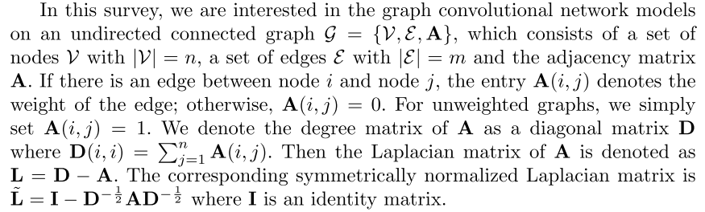
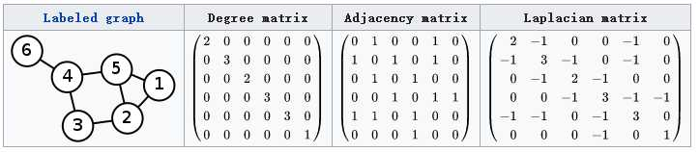
f(i)为图结点i上的信号（特征）

Slide 7
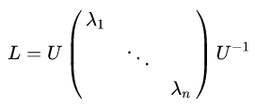
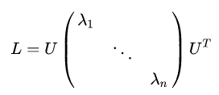




因为拉普拉斯矩阵L是半正定对称矩阵，所以L必能被特征分解
其中
是列向量为单位特征向量的正交矩阵
传统的傅里叶变换定义为
其中t是F(w)在谱域（spectral domain）上的频率（frequency），e^-iwt看做拉普拉斯操作（Laplace operator）的特征函数
类比
类比

Slide 8
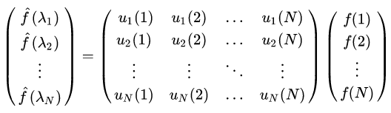


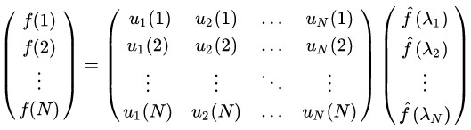

利用矩阵乘法将Graph上的傅里叶变换推广到矩阵形式：
据此可推出Graph上的傅里叶逆变换为:

Slide 9

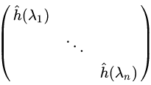
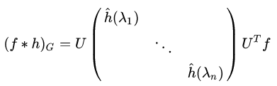
接着推广卷积变换到Graph
卷积定理：函数卷积的傅里叶变换是函数傅里叶变换的乘积，即对于函数f(t)与h(t)的卷积是其函数傅里叶变换乘积的逆变换:
已知f的傅里叶变换为
将卷积核h的傅里叶变换写成对角矩阵的形式
于是最后的卷积为

Slide 10

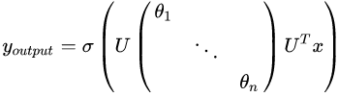
第一代的GCN(Spectral Networks and Locally Connected Networks on Graphs)直接把 变成卷积核 ，即:
其中 是 激活函数， 是可学习的参数，通过初始化赋值后利用误差反向传播进行调整；x是graph上对于每个顶点的特征向量。
第一代的GCN存在以下弊端：
1）每一次前向传播都要计算U、diag(θ_{l})及U^{T}的乘积，计算复杂度达O(n²)
2）These non-parametric filters are not localized in the vertex domain.
3）卷积核有n个参数需要学习

Slide 11
THANKS！

